Slide 1
La cholécystectomie coelioscopique
Dr DELIKTAS
Chirurgien viscéral

Slide 2
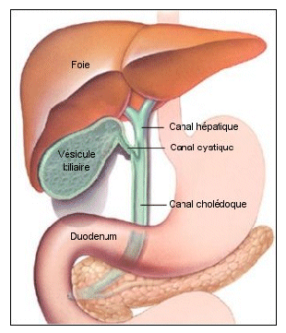
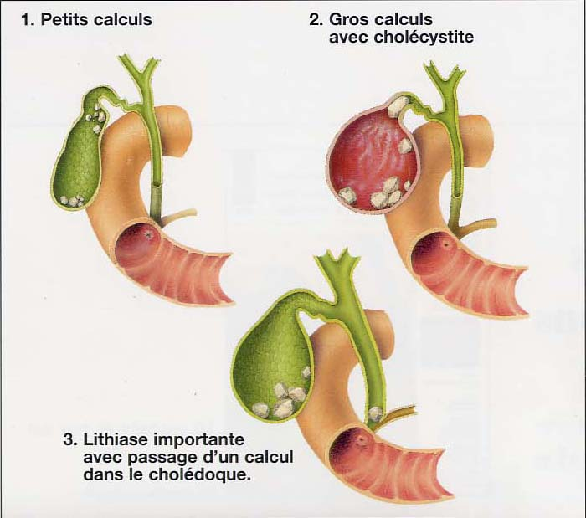
Anatomie

Slide 3
Indications
Lithiase vésiculaire symptomatique ( >95%)
Lithiase asymptomatique : chirurgie préventive
Polype
Vésicule porcelaine
Cancer

Slide 4
Lithiase vésiculaire
15-20% des adultes dont 1\3 symptomatique
Physiopathologie : cholestérolique (80%) ou pigmentaire (20%)
Facteurs favorisants: sexe F, age, poids, hérédité, amaigrissement important et rapide,medicaments(oestrogenes,hypolipémiants),jeune prolongé

Slide 5
Clinique
Colique hépatique : D+ épigastrique en crise
Cholécystite aigue
Migration cholédocienne – angiocholite
Pancréatite aigue
Iléus biliaire

Slide 6
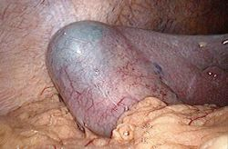
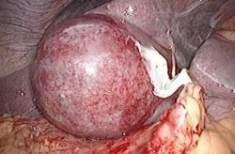

Slide 7
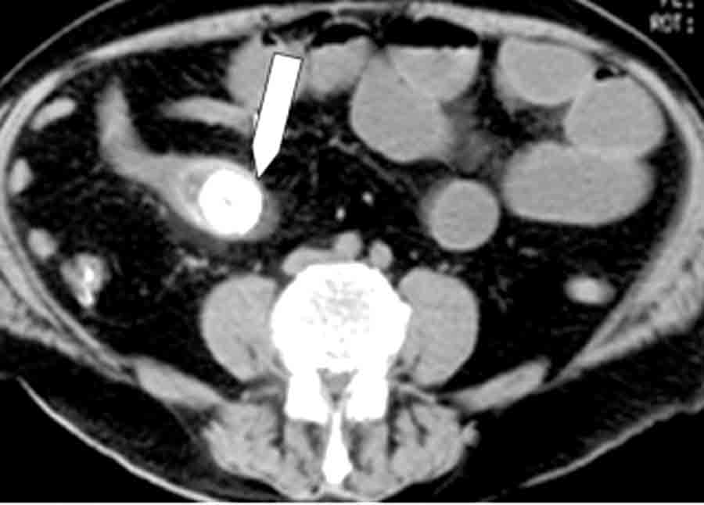

Slide 8
Diagnostic
Clinique : Murphy
Biologie
Echographie – Echo-endoscopie
Scan
Bili –IRM

Slide 9
Traitement
Médical
Chirurgical
Symptomatique
AB si infection
Dissolution des calculs par acides biliaires ( Délursan)
lithotritie
Cholécystectomie

Slide 10
cholécystectomie
coelioscopique
laparotomie
Classique: 3 ou 4 trocards
1 seul trocard ombilical
NOTES
Sous-costale D
Sus-ombilicale

Slide 11
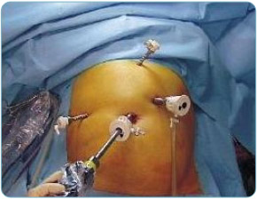

Slide 12
Toujours associée a une cholangiographie per-op

Slide 13
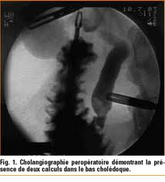
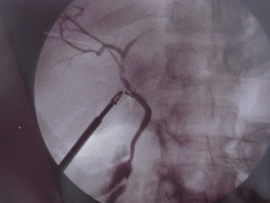
Calculs de la VBP

Slide 14
Traitement de la lithiase de la VBP
Cathé rétrograde avec sphintérotomie
Cholédocotomie par coelio ou par laparo

Slide 15
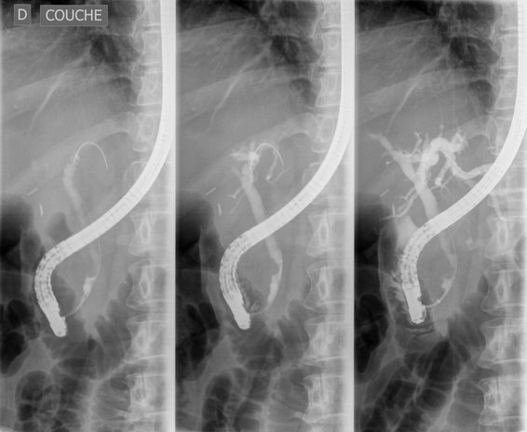

Slide 16
complications
Hématome
Hémorragie
Bilome
Fistule biliaire
Plaie ou sténose VBP
Plaie digestive

Slide 17
Vidéo cholécystectomie

